Slide 1

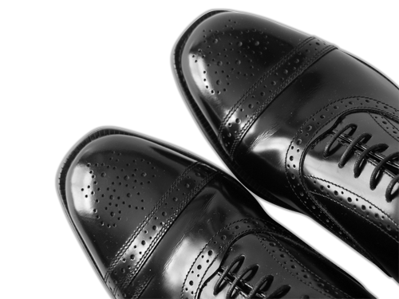
ČISTÉ BOTY NA KAŽDÉM KROKU
HEUTE CZ, s.r.o.

Slide 2
Shine & Go
O nás
Co nabízíme
Program SHINE & GO
Naše zařízení

Slide 3
Firma ČISTIČ BOT.CZ, s.r.o. je součástí skupiny firem, které výhradně nabízí produkty společnosti Heute Maschienenfabrik GmBH. Společnost Heute je leaderem ve výrobě zařízení a systémů pro udržování čistoty ve veřejných budovách, administrativních budovách, hotelech a průmyslových provozech. Všechny informace najdete na stránkách naší společnosti: www.heute-cz.cz

Slide 4
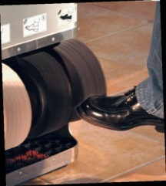
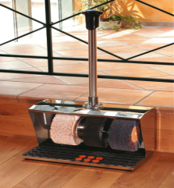
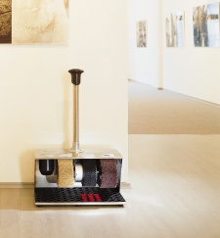
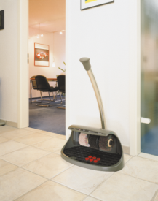
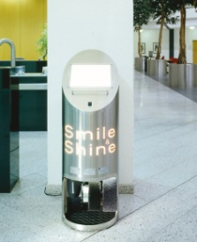
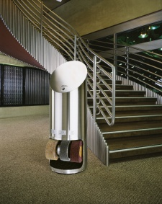
Naše aktivity
PROGRAM SHINE & GO
Pronájem a servis strojů na čištění a leštění obuvi

Slide 5
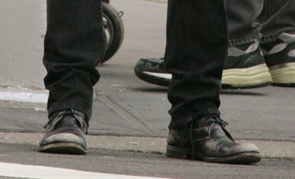
Žádný gentleman a byznysman by neměl vypadat takto...

Slide 6
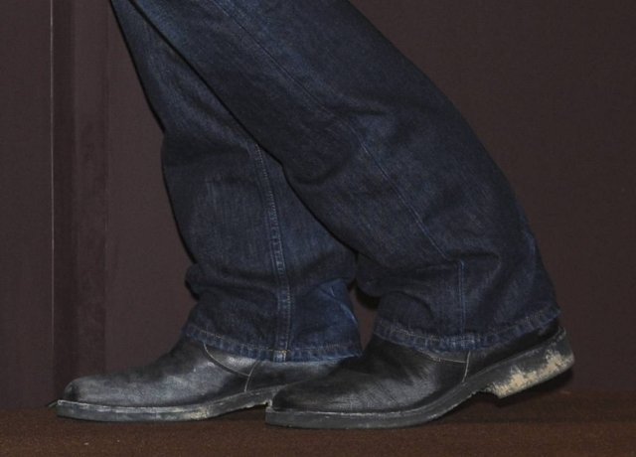
Výsledky výzkumu z r. 2007: „Čemu žena věnuje pozornost při pohledu na muže?”
70 % dotázaných žen věnuje
u mužů pozornost obuvi
Jestliže má muž špinavé boty, tak potom může zapomenout na to, že by vytvořil pozitivní první dojem.
Je potvrzené, že špinavé, nevyleštěné boty mohou zkazit první dojem i dobře oblečené osobě.

Slide 7
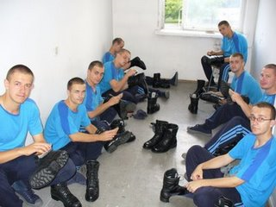
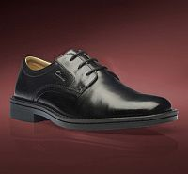
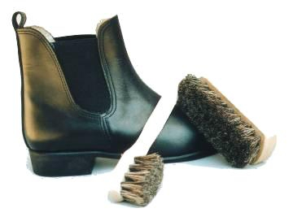
O boty se můžete starat
tradičním způsobem..…
1
2
3
Ale k dosažení stejného efektu …

Slide 8
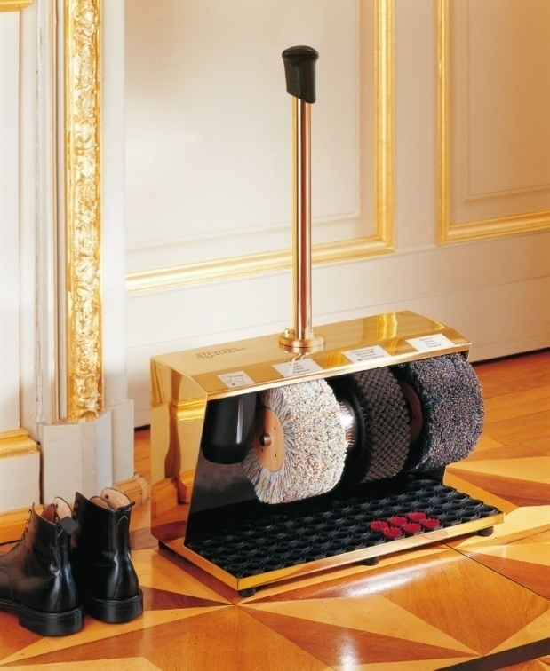
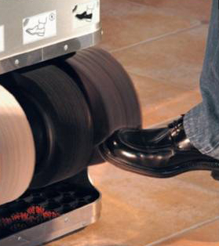
...je lepší využít program SHINE & GO
Firma Heute GmbH má 80% podíl na světovém trhu strojů na čištění obuvi.

Slide 9
Proč je výhodné využívat program SHINE & GO ?
Zavádíme novou kulturu čisté obuvi formou outsourcingu.
Snížíme množství nečistot nanesených do objektu (možnost čištění podrážek)
Nečistoty z bot zachycené ve stroji odstraníme mimo Vaši budovu formou výměny
stroje za čistý a lesknoucí
Během malé chvíle máte čisté a lesklé boty!
Navíc zvýšíme prestiž Vašeho interiéru.
Poskytneme pocit komfortu a elegance v každé denní době a za každého počasí.
Profesionální čištění a leštění bot až dvojnásobně prodlouží jejich životnost. Boty
díky přírodní pastě s hydratačním účinkem vydrží déle.
Zajišťujeme pravidelný a profesionální servis našich zařízení

Slide 10
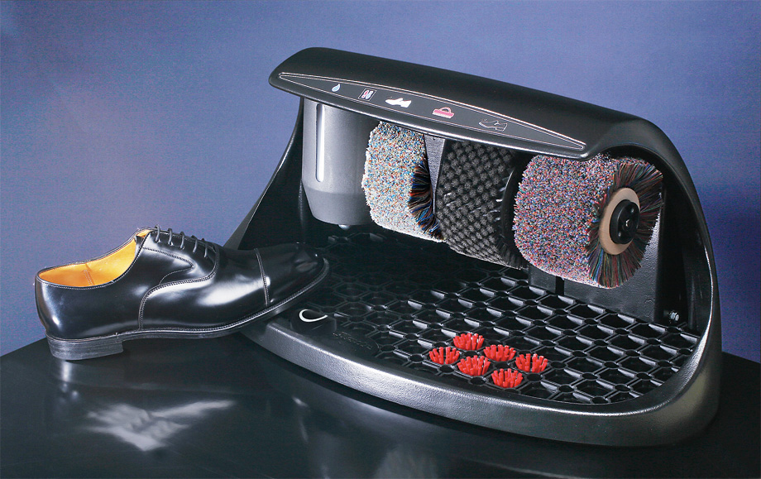
Pravidelný a profesionální servis
našich zařízení:
Bude vždy:
čisté a lesknoucí
mít čisté kartáče
mít doplněnu čerstvou pastu
mít čistou rohož

Slide 11
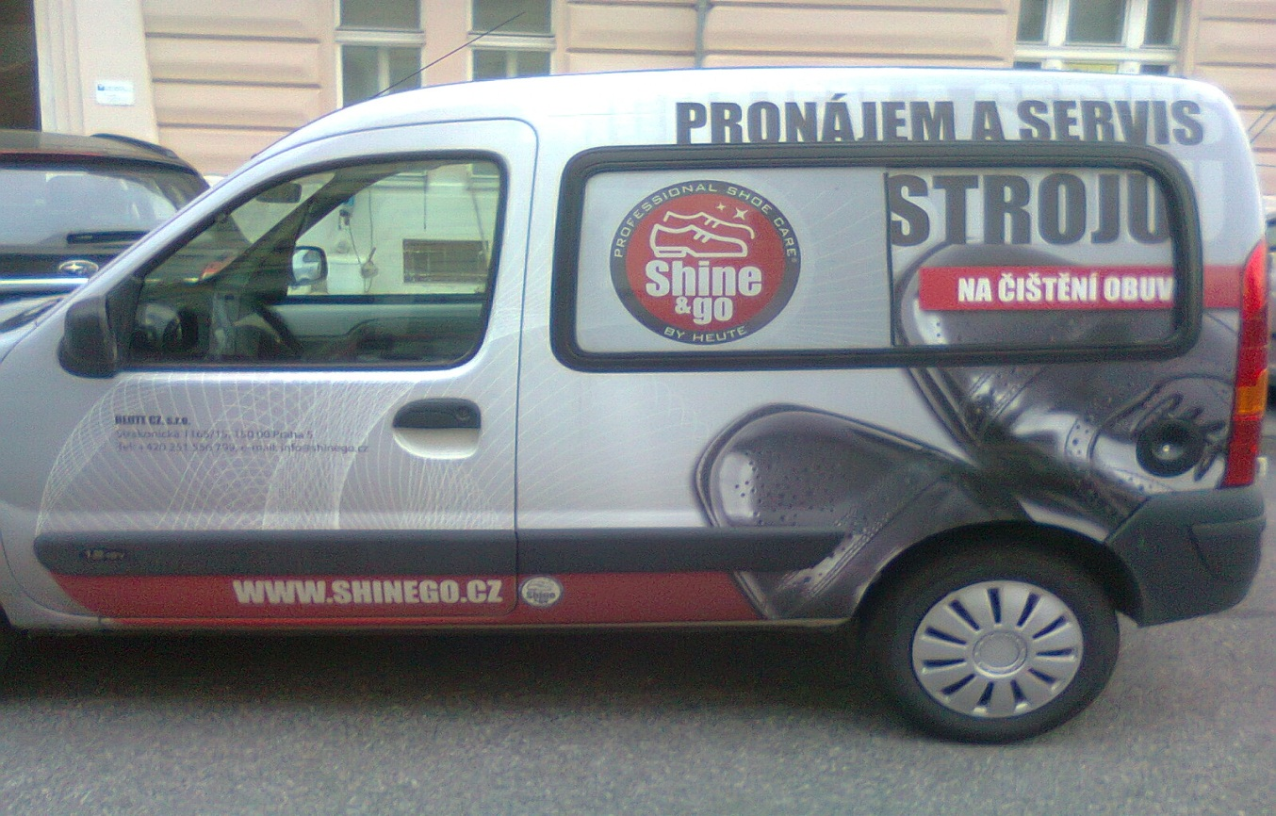
Pravidelný a profesionální servis našich zařízení
- provádí pracovník ČISTIČ BOT.CZ, s.r.o.
- v periodách dohodnutých ve
Smlouvě o spolupráci v Programu SHINE & GO

Slide 12
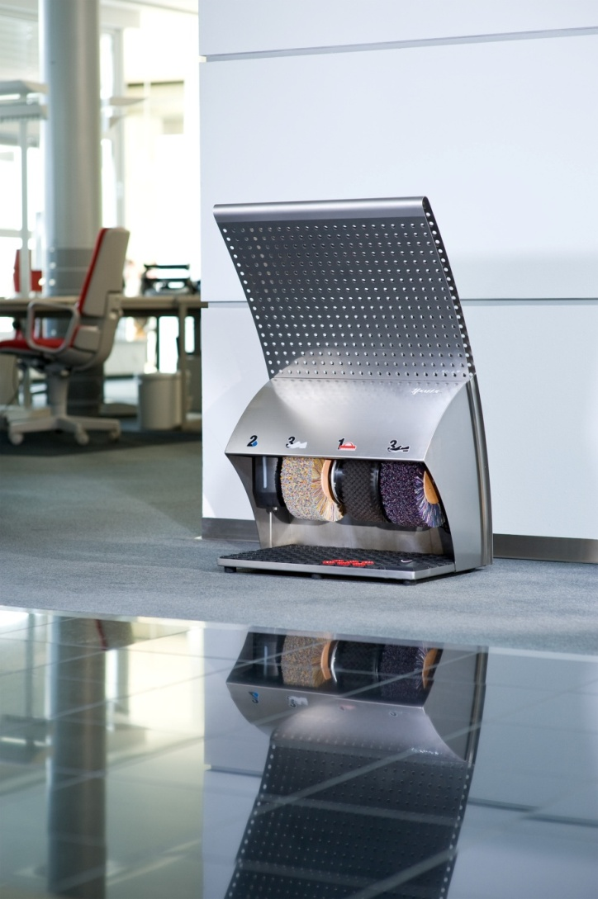
PoliSwing
Ideální pro velké, elegantní veřejné budovy-ministerstva,úřady, banky, velké firmy.
Je vybaven dávkovačem pasty a třemi účinnými kartáči ( 1 čistící, 2 leštící).
Nájem se servisem např. :
Smlouva na 12 měsíců
- 2.790 Kč bez DPH/ měsíc
Smlouva na 36 měsíců
- 2.380 Kč bez DPH/ měsíc
Platba nájemného na rok
předem - skonto 6%

Slide 13
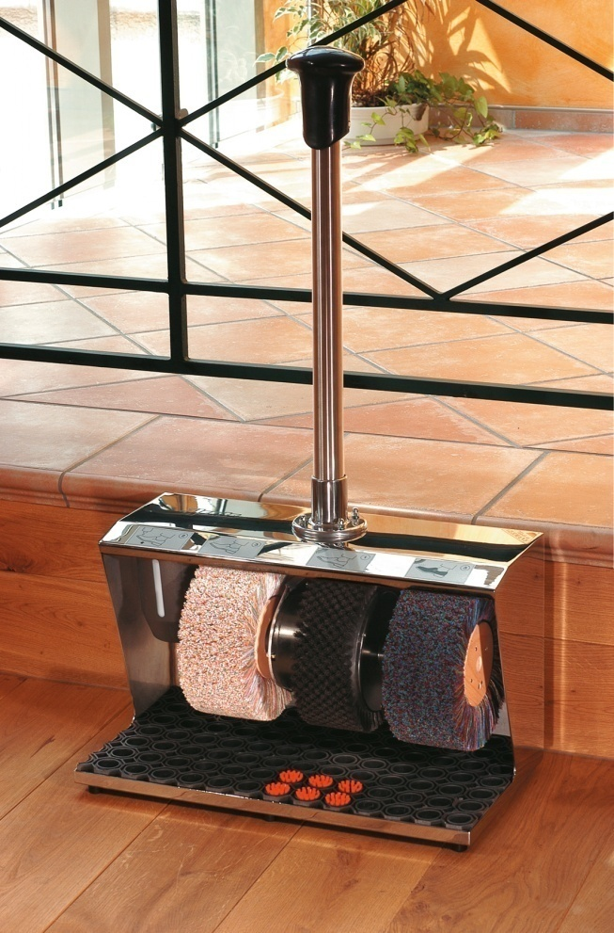
Polifix 2
Evropský standard ve vybavení kanceláří, provozoven, ideální pro časté používání - nákupní centra, administrativní budovy, velké hotely
Je vybaven třemi velkými kartáči
( 1 čistící, 2 leštící) a dávkovačem
leštící pasty
Nájem se servisem:
Smlouva na 12 měsíců
- 1.690 Kč bez DPH/ měsíc
Smlouva na 36 měsíců
- 1.480 Kč bez DPH/ měsíc
Platba nájemného na rok
předem - skonto 6%

Slide 14
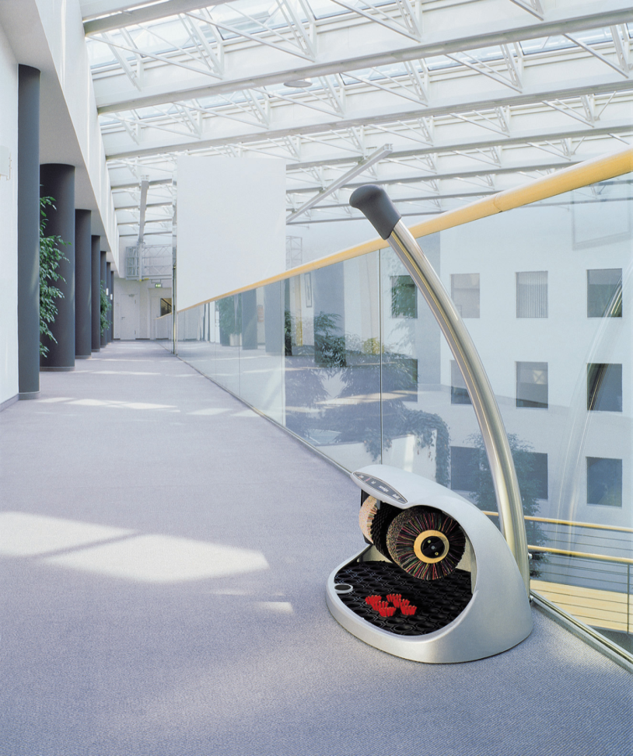
Cosmo Plus
Velmi populární zařízení ideální pro veřejné budovy, letiště, nádraží, recepce, lobby.
Oblíbený je i jako „etážový” stroj pro Vaši kancelář, na chodbu k výtahu apod..
Je vybaven třemi velkými kartáči
( 1 čistící, 2 leštící) a dávkovačem leštící pasty
Nájem se servisem:
Smlouva na 12 měsíců
- 1.390 Kč bez DPH/ měsíc
Smlouva na 36 měsíců
- 1.280 Kč bez DPH/ měsíc
Platba nájemného na rok
předem - skonto 6%

Slide 15

Děkujeme za pozornost

